Slide 2
Vooraf: Mitswot
Parasja Ki Tetsé
bevat c.a. 12%
van alle mitswot uit Tenach
74/613

Slide 3
WOORDBETEKENIS
e.v.
מצוה
mitswah
gebod
stam
צוה
tsawah
bevelen
gebieden
opdragen
verwant
צוותא
tsawta
verbinding
Een mitswah
is dus
een gelegenheid voor verbinding;
een opening
tot heiligheid

Slide 4

DE MITSWOT ZIJN VERBINDEND

Slide 5
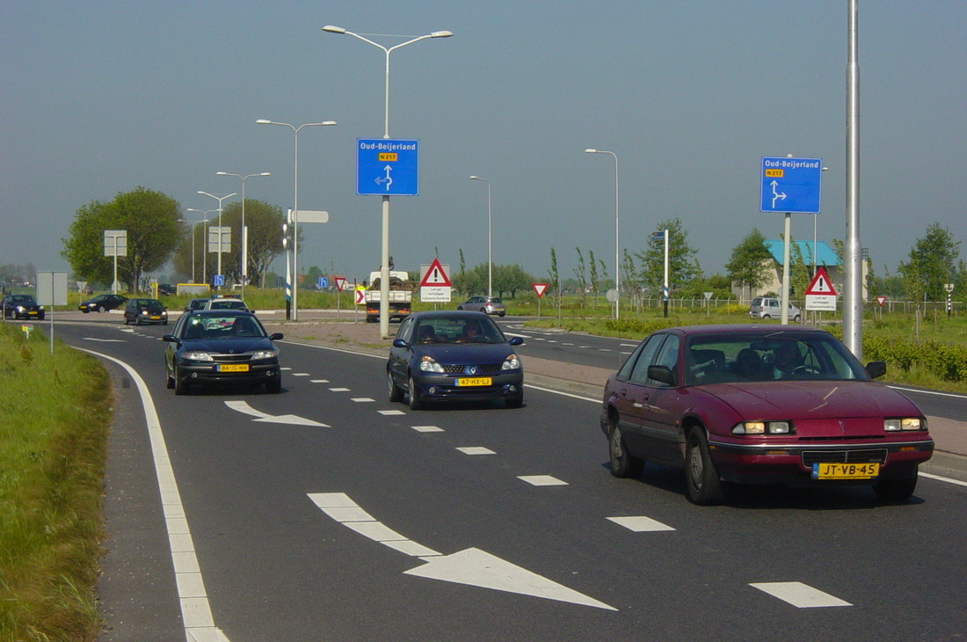
VERBINDEN DOOR INVOEGEN

Slide 6
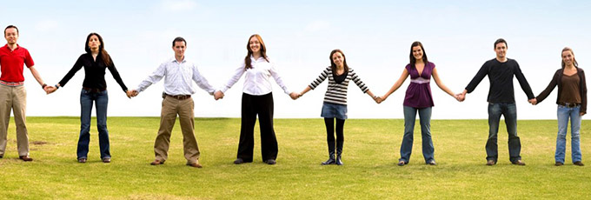
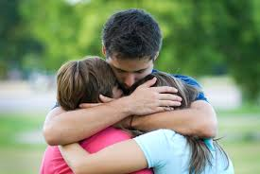
VERBINDEN DOOR VOEGEN

Slide 7
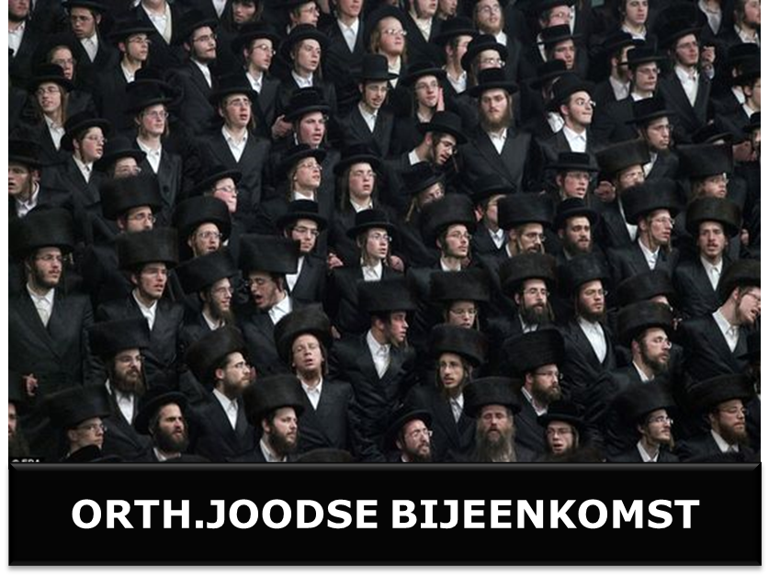
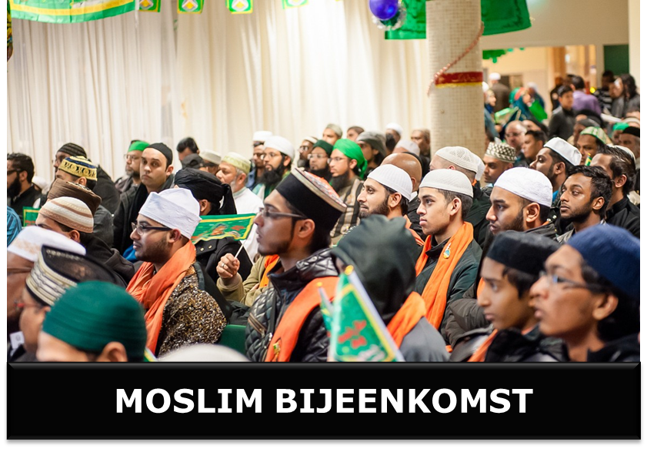
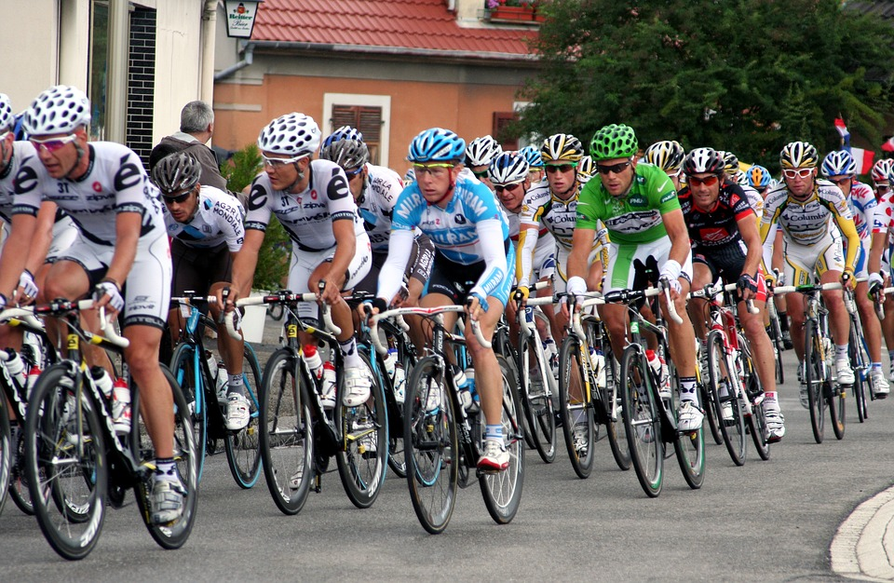

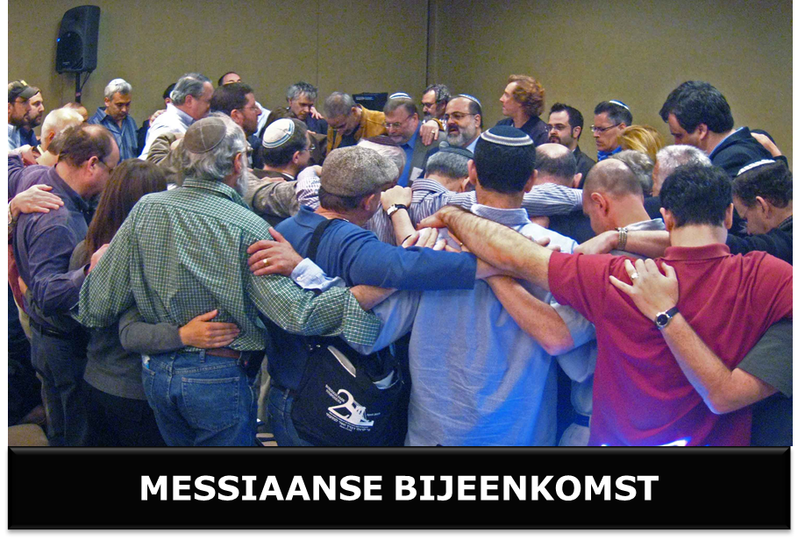

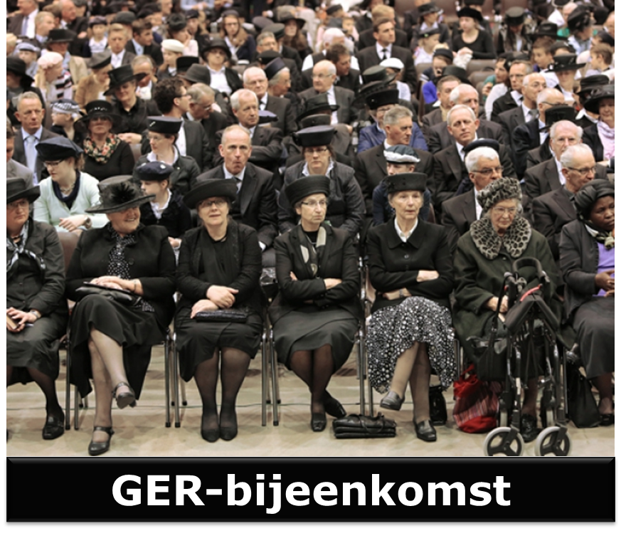
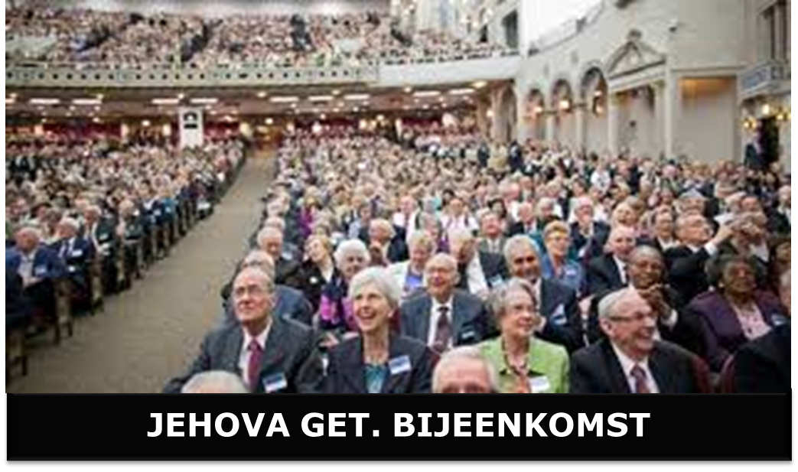
WAT VERBIND DEZE FOTO’S?
HET VOEGEN NAAR DE GROEP

Slide 8

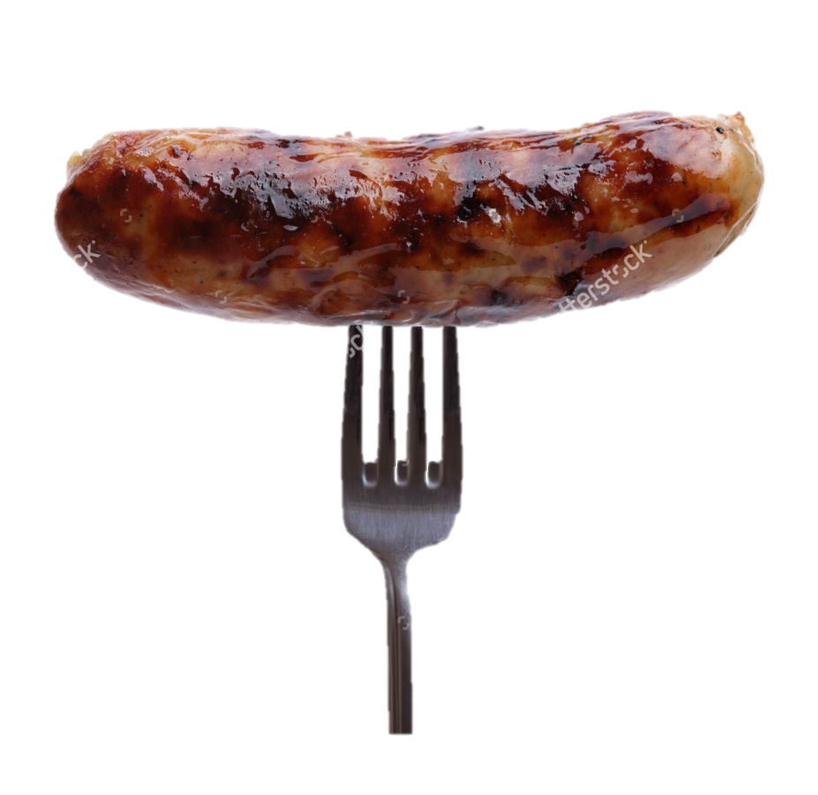
VERBINDEN BETEKENT OOK AFWIJZEN

Slide 9
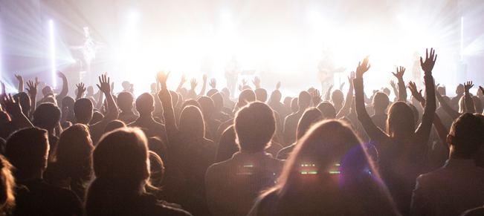
VERBINDEN DOOR AANBIDDING

Slide 10
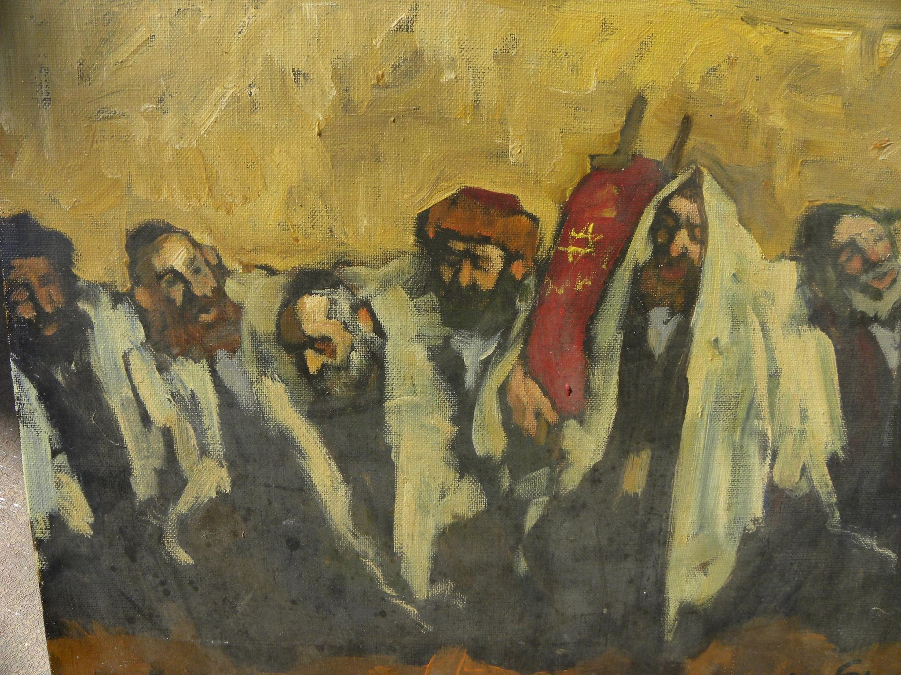
Joden aanbidden God door Torahstudie

Slide 11
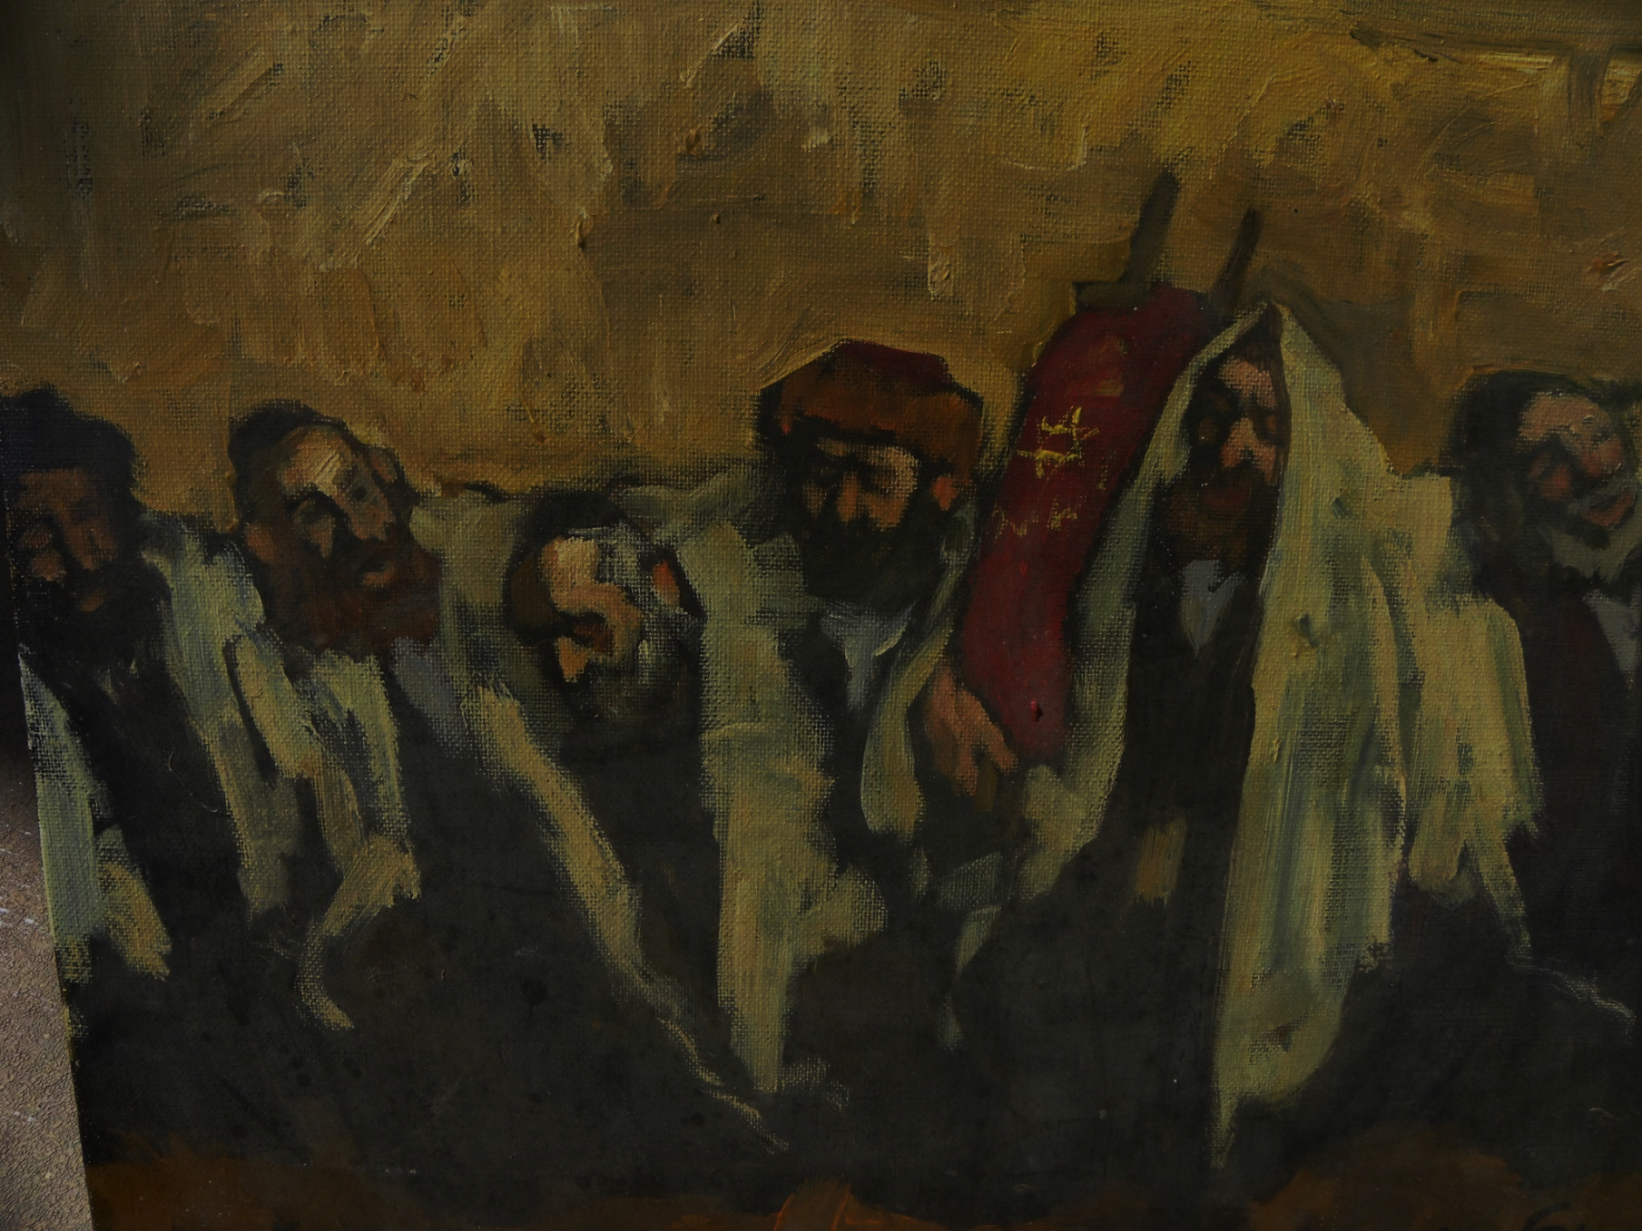
Joden aanbidden God door Torahstudie
Hebr.8:10 “Want dit is het verbond, waarmede Ik Mij verbinden zal aan het huis Israëls na die dagen, spreekt de Here: Ik zal mijn wetten in hun verstand leggen,
en Ik zal die in hun harten schrijven,
en Ik zal hun tot een God zijn en zij zullen Mij tot een volk zijn.” (Hebr.16:18)

Slide 12
VERBINDEN VRAAGT KEUZES
Waar verbind ik mij aan
en waar maak ik mij los van?

Slide 14
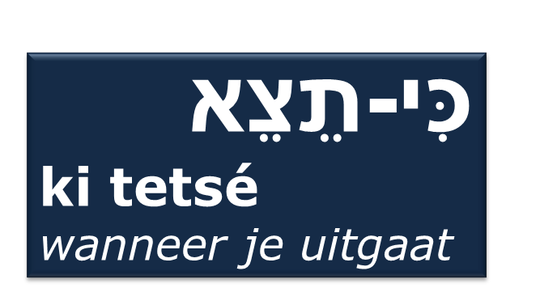
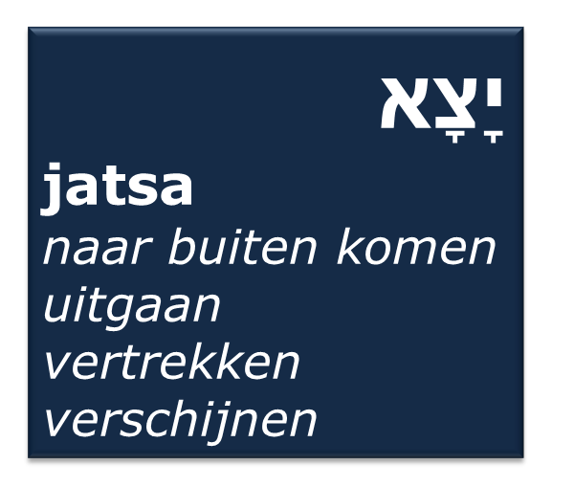

Slide 15
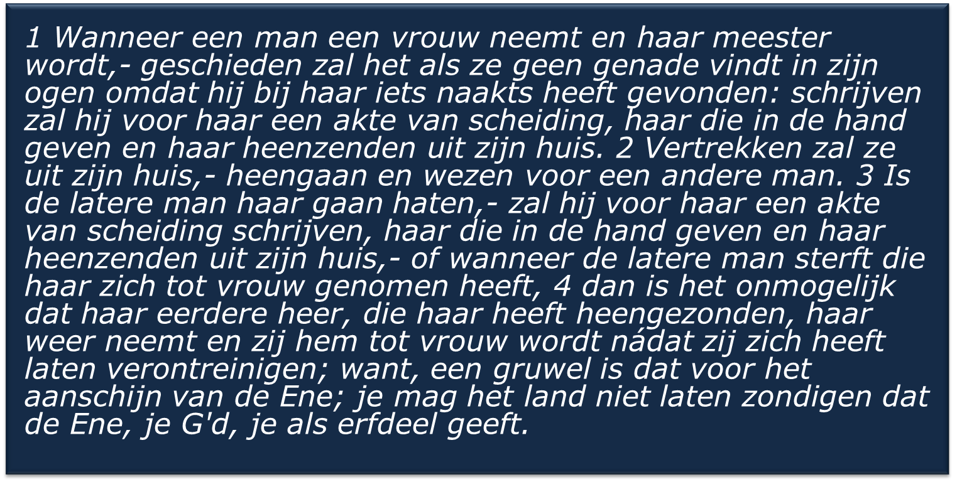
סֵפֶר כְּרִיתֻת
“Akte van scheiding”, “sefer k’ritoet,”
letterlijk
“een geschrift van afsnijding.”
GENADE!
Deuteronomium
Dewarim 24:1-4
huwelijk

Slide 16
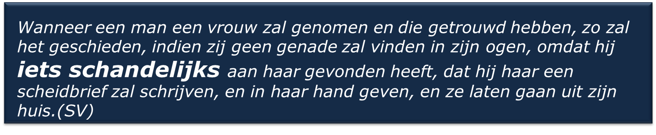
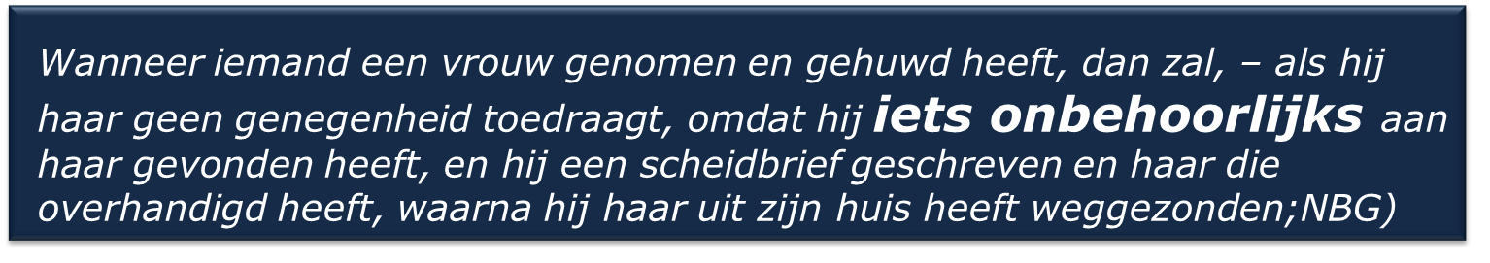
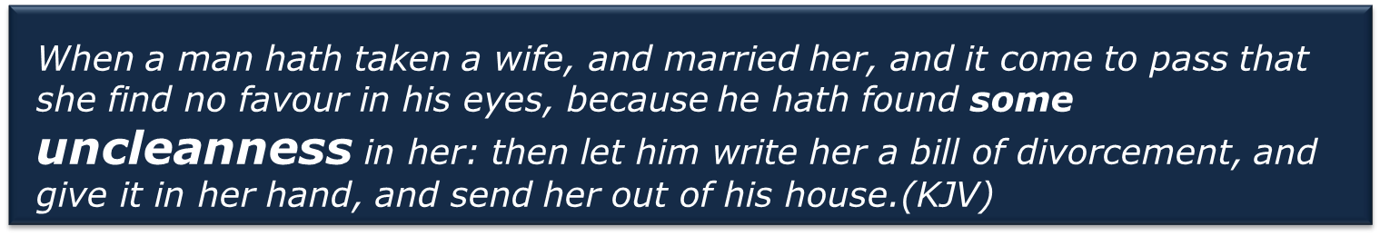
Deuteronomium
Dewarim 24:1-4
huwelijk

Slide 17
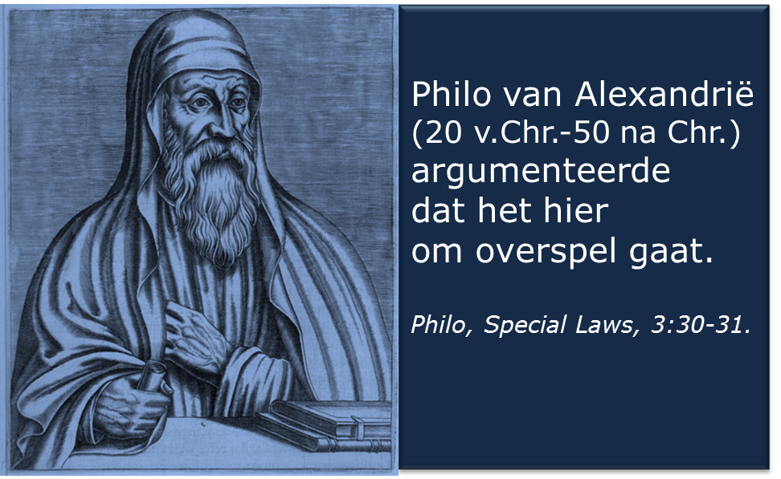

Slide 18



Heeft ze overspel gepleegd?
Deuteronomium
Dewarim 24:1-4
huwelijk

Slide 19
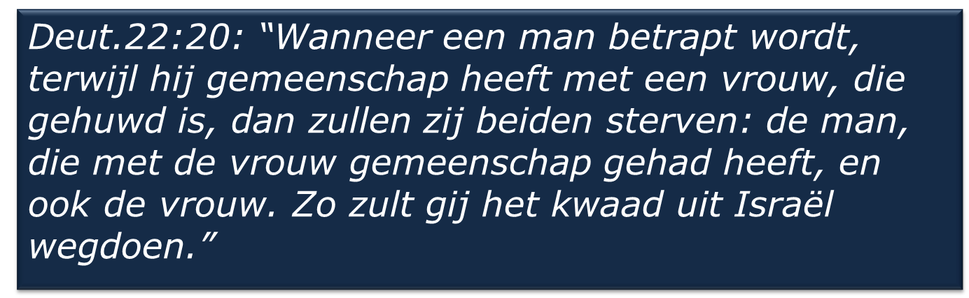
Ze heeft dus geen overspel gepleegd,
Want ze hoeft niet te sterven.
Ze krijgt een scheidbrief,
waarmee ze opnieuw mag beginnen.

Slide 20
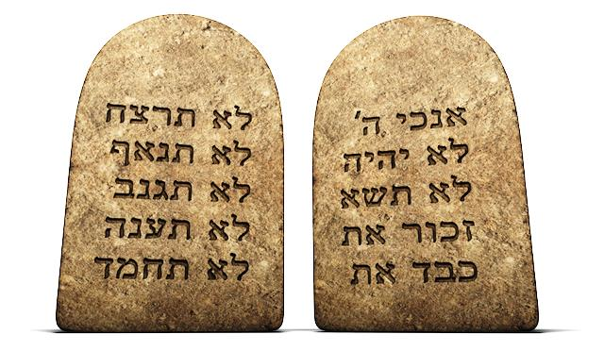
De tien geboden spreken niet over echtscheiding
לֹא תִנְאָף
lo tinaf
geen overspel

Slide 21
Wat staat er nu precies?

Slide 22
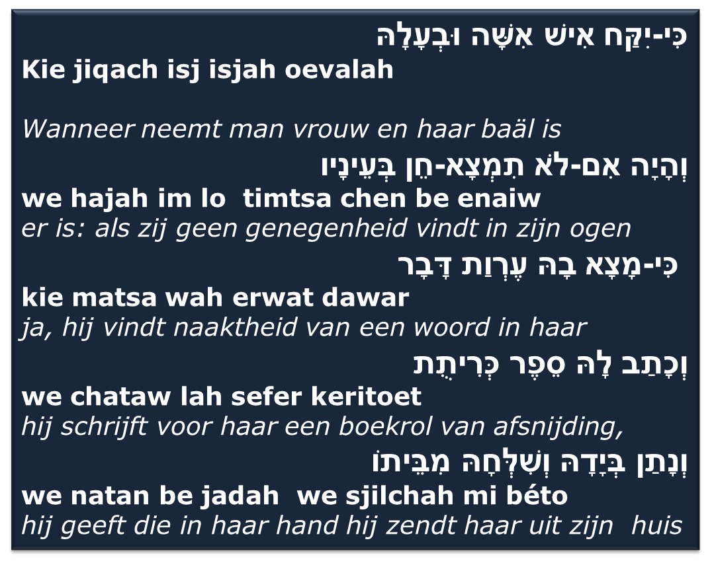
עֶרְוָהּ
erwah
naaktheid
schaamte
blootstelling
Deut.23:14
עֶרְוַת דָּבָר
erwat dawar
naaktheid
van
het woord
de daad
het ding

Slide 23
Deut.23:12 “Gij zult buiten de legerplaats een plek hebben om u daarheen naar buiten te begeven; ¹³ gij zult bij uw uitrusting een schopje hebben en, wanneer gij buiten gaat zitten, daarmee een gat graven en uw uitwerpselen weer bedekken. ¹⁴ Want de Here, uw God, wandelt in uw legerplaats, om u te redden en uw vijanden aan u over te geven; daarom zal uw legerplaats heilig zijn, zodat Hij niets onbehoorlijks bij u ziet en Zich niet van u afwendt.
עֶרְוַת דָּבָר
erwat dawar
naaktheid
van het woord
van de daad
van het ding

Slide 24
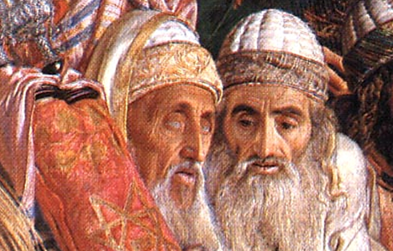
Hillel: Hij mag scheiden van haar, zelfs wanneer ze het eten aan laat branden zoals geschreven staat: “omdat hij bij haar iets onbehoorlijks heeft ontdekt.” (JD)
Shammai: Een man mag niet scheiden van zijn vrouw tenzij hij onkuisheid in haar gevonden heeft. Zoals geschreven staat: “omdat hij bij haar iets onbehoorlijks heeft ontdekt.” (JD)
עֶרְוַת דָּבָר
erwat dawar
naaktheid
van het woord
van de daad
van het ding

Slide 25
Waarom
mag deze vrouw
niet terug
naar haar eerste man?

Slide 26
1e echtscheiding
Schuld bij de vrouw
De vrouw betaalt de bruidschat terug en de scheiding heeft geen negatieve financiële consequenties
voor de man.
2e echtscheiding
De man haat haar
De man sterft
Niets over schuld bij de vrouw
De vrouw blijft achter als een rijke weduwe of gescheiden vrouw met een vergoeding van haar 2e man.
Gaat ze nu terug naar haar 1e man dan heeft deze twee voordelen van de echtscheiding
Deuteronomium
Dewarim 24:1-4
huwelijk

Slide 27
1 Wanneer een man een vrouw neemt en haar meester wordt,- geschieden zal het als ze geen genade vindt in zijn ogen omdat hij bij haar iets naakts heeft gevonden:schrijven zal hij voor haar een akte van scheiding, haar die in de hand geven en haar heenzenden uit zijn huis. 2 Vertrekken zal ze uit zijn huis,- heengaan en wezen voor een andere man. 3 Is de latere man haar gaan haten,- zal hij voor haar een akte van scheiding schrijven, haar die in de hand geven en haar heenzenden uit zijn huis,- of wanneer de latere man sterft die haar zich tot vrouw genomen heeft, 4 dan is het onmogelijk dat haar eerdere heer, die haar heeft heengezonden, haar weer neemt en zij hem tot vrouw wordt nádat zij zich heeft laten verontreinigen; want, een gruwel is dat voor het aanschijn van de Ene; je mag het land niet laten zondigen dat de Ene, je G'd, je als erfdeel geeft.
תּוֹעֵבָה
toëwah
gruwel
afgod
onrein voedsel
טָמֵא
tamé
onrein
Lev. 20:21/18:16) Een man die de vrouw van zijn broeder neemt – bloedschande is het
Een gescheiden vrouw kon geen priester huwen Lev.21:7
Deuteronomium
Dewarim 24:1-4
huwelijk

Slide 28
1 Wanneer een man een vrouw neemt en haar meester wordt,- geschieden zal het als ze geen genade vindt in zijn ogen omdat hij bij haar iets naakts heeft gevonden:schrijven zal hij voor haar een akte van scheiding, haar die in de hand geven en haar heenzenden uit zijn huis. 2 Vertrekken zal ze uit zijn huis,- heengaan en wezen voor een andere man. 3 Is de latere man haar gaan haten,- zal hij voor haar een akte van scheiding schrijven, haar die in de hand geven en haar heenzenden uit zijn huis,- of wanneer de latere man sterft die haar zich tot vrouw genomen heeft, 4 dan is het onmogelijk dat haar eerdere heer, die haar heeft heengezonden, haar weer neemt en zij hem tot vrouw wordt nádat zij zich heeft laten verontreinigen; want, een gruwel is dat voor het aanschijn van de Ene; je mag het land niet laten zondigen dat de Ene, je G'd, je als erfdeel geeft.
שָׂנֵא
sané
haten
achterstellen
minachten
Een relationeel woord dat afstand creëerd.
Sane staat tegenover verbinden.
Sane staat tegenover ahava
Deuteronomium
Dewarim 24:1-4
huwelijk

Slide 29
Liefde – toenaderen
Haten – afstand creëren
De mitswe is verbindend
De erwat dawar is afstand scheppend
Woorden en daden kunnen zowel verbinden als afstand creëren.
Deuteronomium
Dewarim 24:1-4
huwelijk

Slide 30
Maleachi 2: Weest dan op uw hoede voor uw hartstocht, en dat men niet ontrouw worde aan de vrouw zijner jeugd. ¹⁶ Want Ik haat de echtscheiding, zegt de Here, de God van Israël, en dat men zijn gewaad met geweldpleging overdekt, zegt de Here der heerscharen. Daarom, weest op uw hoede voor uw hartstocht en weest niet ontrouw.
כִּי-שָׂנֵא שַׁלַּח אָמַר יְהוָה אֱלֹהֵי יִשְׂרָאֵל
Ki sane sjalach amar JHWH elohé Jisraël
Want hij háát een heenzending, heeft gezegd de Ene, Israëls God
Gen.21:14 – וַיְשַׁלְּחֶהָ- wa sjalcheha
en hij (Abraham) zond haar (Hagar) weg

Slide 31
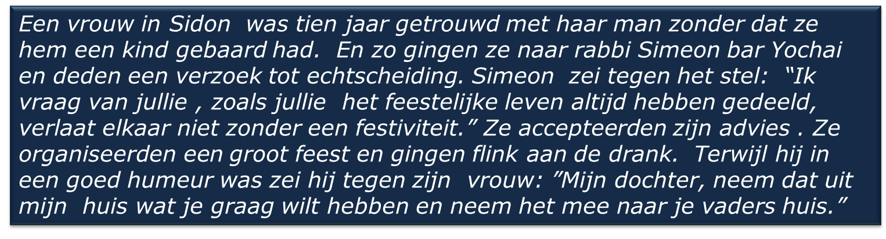
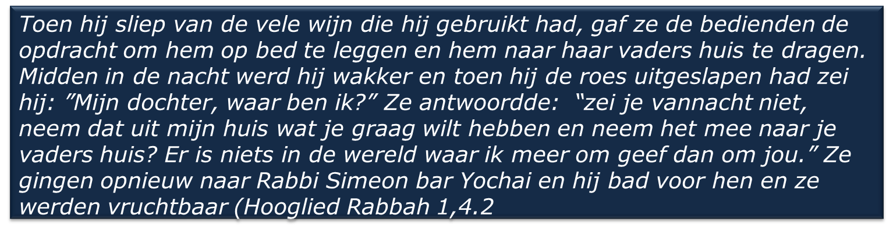

Slide 32
Psalm 22:2
”Mijn God, mijn God,
waarom hebt Gij mij verlaten,
verre zijnde van mijn verlossing,
bij de woorden
van mijn jammerklacht?”
אֵלִי אֵלִי
Eli, eli
Mijn God, mijn God
לָמָה עֲזַבְתָּנִי
lama azawtani
waarom in de steek gelaten mij
רָחוֹק מִישׁוּעָתִי
rachoq misjoeati
ver van mijn verlossing
דִּבְרֵי שַׁאֲגָתִי
divré sjaägati
van de woorden die ik brul
עָזַב
azaw
loslaten
achterlaten
in de steek laten

Slide 33
Jes.54: 6 Want als een vrouw die verlaten is, verslagen van geest, was je toen de Ene je riep,- de vrouw uit de jeugdjaren, al werd zij verworpen, heeft gezegd je G'd.
כִּי-כְאִשָּׁה עֲזוּבָה
Ki che’isjah azoewah
Azoewah: verlatenheid, verwoesting
7 In een klein ogenblik lang heb ik je verlaten,- in grote ontfermingen zal ik je vergaderen; 8 in een uitstorting van toorn heb ik mijn aanschijn een ogenblik lang voor je verborgen, in eeuwige vriendschap zal ik mij over je ontfermen!- zegt je verlosser, de Ene.
עָזַב
azaw
loslaten
achterlaten
in de steek laten

Slide 34
ISRAEL - MESSIAS
Door een wonderlijke geboorte naar het land Israël
Vlucht naar Egypte om te overleven
Terug uit Egypte
Uit de woestijn door het water.
40 dagen – 40 jaren in de woestijn
Torah staat centraal.
12 stammen en 12 discipelen
Geleden onder de heidenen.
Op wonderlijke wijze opgestaan.

Slide 35
Door afwijzing naar verbinding

Slide 36
